Slide 1
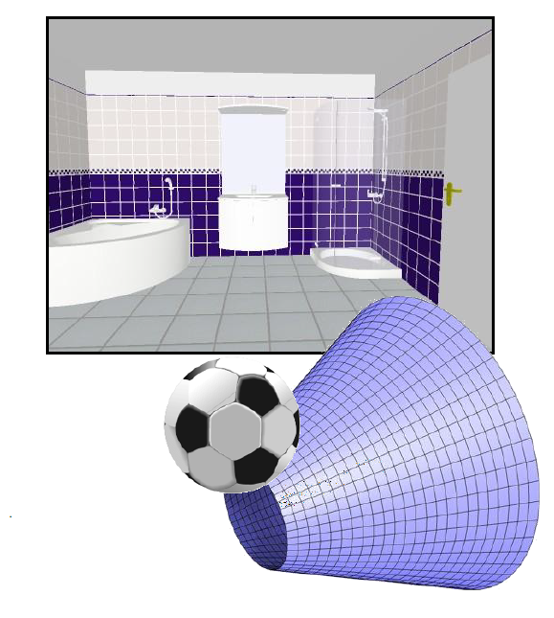
Hoofdstuk 11: Ruimtelijke oriëntatie

Slide 2
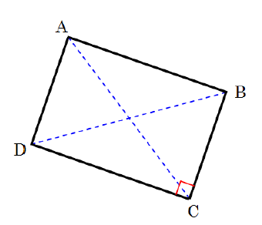
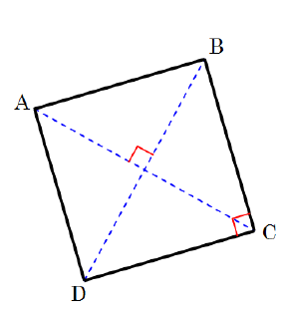
Wiskundige figuren
Rechthoek
Vierkant

Slide 3
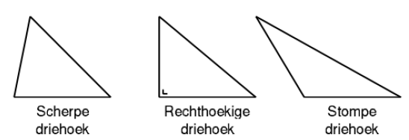
Driehoek
Eigenschappen:

Slide 4
Cirkel

Slide 5
Amerikaanse projectie

Slide 6
Vragen

Slide 7
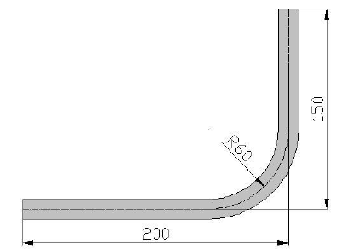
Gestrekte lengte

Slide 8
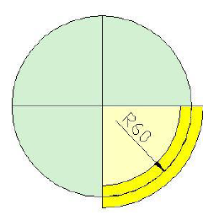
Gestrekte lengte
L = 140 + 94,2 + 90 = 324,2 mm

Slide 9
Gestrekte lengte

Slide 10
Zaagmaat

Slide 11
Zaagmaat

Slide 12
Vragen

Slide 13
Tekening lezen

Slide 14
Lijnsoorten

Slide 15
Bouwkundige tekening
Geveltekening
Plattegrondtekeningen
Verdiepingstekeningen
Doorsnedentekeningen
Funderingsteken
Detailtekeningen van constructies
Situatietekening

Slide 16
Geveltekeningen

Slide 17
Plattegrond- en verdiepingstekeningen

Slide 18
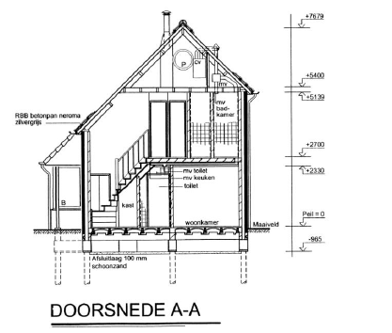
Doorsnedetekeningen

Slide 19
Situatietekening

Slide 20
Detailtekeningen van constructies

Slide 21
Vragen

Slide 22
Installatietechnische tekening

Slide 26
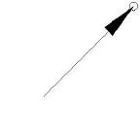
Vloerdoorvoeringen

Slide 30
Isometrisch tekenen
een leiding kan in zeven richten lopen:
Naar voren
Naar achteren
Naar boven
Naar beneden
Naar links
Naar rechts

Slide 31
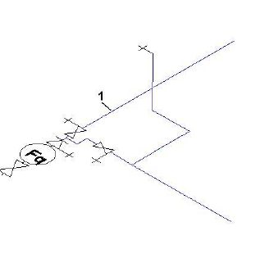
Voorbeeld

Slide 32
Vragen

Slide 33
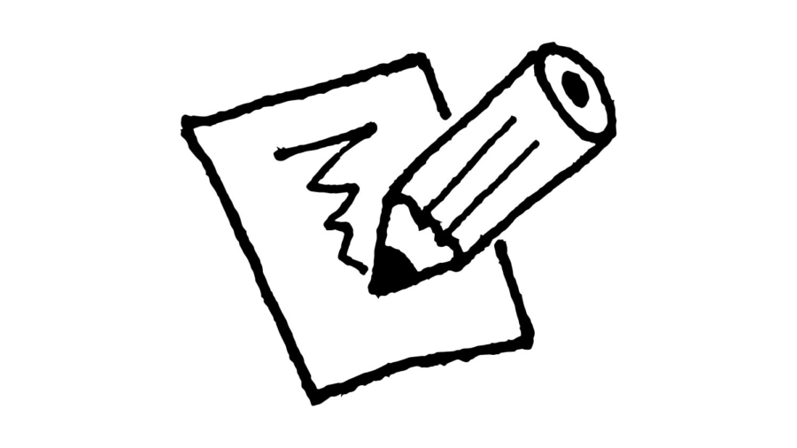
Hoofdstuk 12: Praktijkopdracht

Slide 34
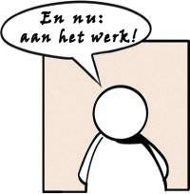
Opdracht aanleg ventilator unit Kantoor W-Wever
Leg met behulp van spirobuizen een ventilator unit aan op het kantoor van W. Wever.
De helft van de groep gaat de ventilator plaatsen (plus dak doorvoer door instructeur)
Ander helft leiding monteren

